Slide 1
Anslag

Slide 2
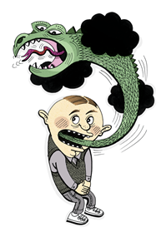
Anslaget er begyndelsen på en historie.
Anslaget skaber forventninger hos læseren.

Slide 3
Det var morgen i skoven. Himlen var blå og skyfri. Vinden kom med friske pust fra havet. Overalt voksede der blomster. Der var løvetand, valmuer og lupiner, der duftede sødt. Græs og siv lænede sig ud over den rislende bæk, der forvandlede tusind små spejlbilleder til klare lysegrønne farver. Luften var fuld af troldheksenes hvide faldskærme.
Fuglekrigen

Slide 4
Filip kunne høre ham. Skridtene, der lød som en hvisken i den tavse cykelkælder. Fingrene, der knækkede forventningsfuldt. Ja, han syntes endda at kunne høre smilet, der spillede på hans læber.
Djævelens Lærling.

Slide 5
Streng taget var det vel ikke Cillas skyld, at jeg blev bidt i armen af en drage. Det er nok bare en tilfældighed, at hun bestemte sig for at smide en spand valle i hovedet på mig, netop den dag manden fra Dunark kom.
Skammerens datter.

Slide 6
Det er nu ikke altid rart at være lille.
Selvfølgelig er det somme tider skægt.
Mægtig skægt, endda. Det er skægt om sommeren, når man kan gå rundt med bare tæer, lige til det bliver mørkt – og græsset bliver vådt.
Orla Frøsnapper

Slide 7
Var der nogen der hørte radio den femtende oktober sidste år? Var der nogen, der hørte en efterlysning af en forsvundet dreng? Det lød sådan her:
Mio min Mio

Slide 8
Året 1866 blev præget af en mærkelig hændelse, et uopklaret og uforklarligt fænomen, som utvivlsomt ingen har glemt.
En verdensomsejling under havet

